Slide 1
Marché du CHF et des frontaliers suisses
Direction du Développement et du Marché Grand Public
Les garanties de change en CHF
14 mars 2022
  Pour toute demande de compléments ou d’assistance, merci de solliciter la boite mail CEGEE-L- BDD – MARKETING

Slide 2
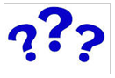

Les garanties de change en CHF
La phase de déblocage d’un crédit immobilier en CHF notamment lors d’une construction fait courir un risque de change important au client
1
Problématique : lorsque le client est frontalier avec des revenus en CHF, il va emprunter en francs suisses, pour couvrir des besoins de financement en €.
En conséquence, lors du déblocage du prêt il sera nécessaire de convertir les CHF du prêt en €.
Or comme le taux de change CHF / € varie au jour le jour, la contrepartie en € du prêt en CHF va fluctuer et elle pourrait ne plus suffire à couvrir le besoin de financement.
Il y a une certitude : plus le délai de déblocage augmente, plus le taux de change et donc la contrevaleur en € risquent de fluctuer
  Quelle sera la parité CHF/€
  lors du/des déblocage (s) ?
Besoin de financement en €
Y aura-t-il assez de CHF pour couvrir les dépenses en € au taux de conversion du jour du déblocage?
= X KCHF au taux de montage du jour,
si le prêt immobilier s’effectue en CHF

Slide 3
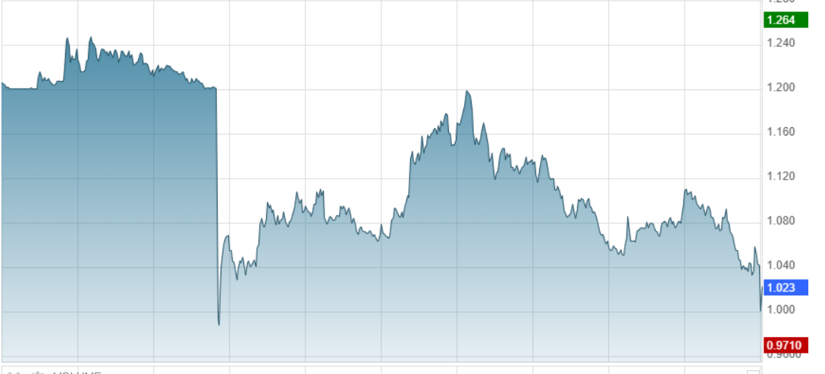
Les garanties de change en CHF
Le risque de change est élevé pour un crédit en CHF souscrit avec un Franc suisse fort
2
Le CHF a connu des périodes de valorisation forte en 2015 et 2017,
Et c’est à nouveau le cas aujourd’hui avec un taux proche de la parité
Illustration du risque de change pour un crédit signé avec un CHF fort :
  Enveloppe de prêt de 400 KCHF
  Taux de change du dossier figé le 17 mars 2017
  Déblocage sur 16 mois.
La variation du cours de change peut amener une différence en + ou en moins :
  si elle est en +, le client est gagnant
  si elle est en moins, pourra-t-il encore financer la partie manquante ?
Le client est-il réellement prêt à mener son projet avec cette incertitude permanente ?
Cours de change CHF/€sur 10 ans
Date :
17/03/2017
24/11/2017
20/04/2018
20/07/2018
Taux de change :
0,86
0,83
0,86
0,93
Contre valeur de 400 KCHF :
372 K€
344 K€
332 K€
344 K€
Différence:
30 K€ en moins
Différence:
28 K€ en moins

Slide 4
Les garanties de change en CHF
La Garantie de change va figer le taux de change pour les déblocages et ainsi sécuriser le financement pour 36 mois
3
La garantie de change permet de faire disparaitre l’aléa de change en fixant un cours de change qui sera appliqué à tous les déblocages du prêt lors de la conversion en €uros.
Elle est à présenter aux clients pour tous les prêts dont le déblocage n’est pas immédiat
Elle doit être signée avant le premier déblocage et idéalement au moment de la signature de l’offre.
Dès que le contrat est transmis via MF, la Trésorerie CEGEE positionne la totalité de l’enveloppe de prêt en CHF et la portera jusqu’au déblocage du prêt
La marge CEGEE est beaucoup plus importante que la marge résultant du taux de déblocage journalier
Taux de la garantie de change
Décomposition des différents taux de change
FIXING NATIXIS
Taux des déblocages
du jour
marge CEGEE
FIXING NATIXIS
Taux Natixis
marge CEGEE
FIXING NATIXIS
Exemple :
1,023
CHF pour 1 €
1,0333
1,0930

Slide 5
Les garanties de change en CHF
La Garantie de change est un process cadré mais la faible volumétrie pose un sujet de savoir faire
4
Commercialement la meilleure opportunité pour mettre en place la garantie de change est celui de la signature de l’offre de prêt car c’est le moment où,
  le client sera le plus réceptif : il vient de lire et signer l’offre de prêt et le risque sur la contrevaleur en € du prêt en CHF va l’interpeller,
  Il s’est écoulé le plus faible délai par rapport au montage du dossier de prêt en CHF : le risque de variation de la parité CHF/€ sera plus élevé 1, 3 ou 6 mois plus tard.
  Il y a lieu d’être attentif au
  Respect du schéma délégataire,
  Au respect de la procédure : Souscrire une garantie de change pour un crédit immobilier en CHF
  Au formalisme d’instruction des dossiers de crédit immobilier et à la présence de tous les documents annexes valablement complétés (diminution d’engagement, feuille du taux du jour signée par le DA).

